Slide 1
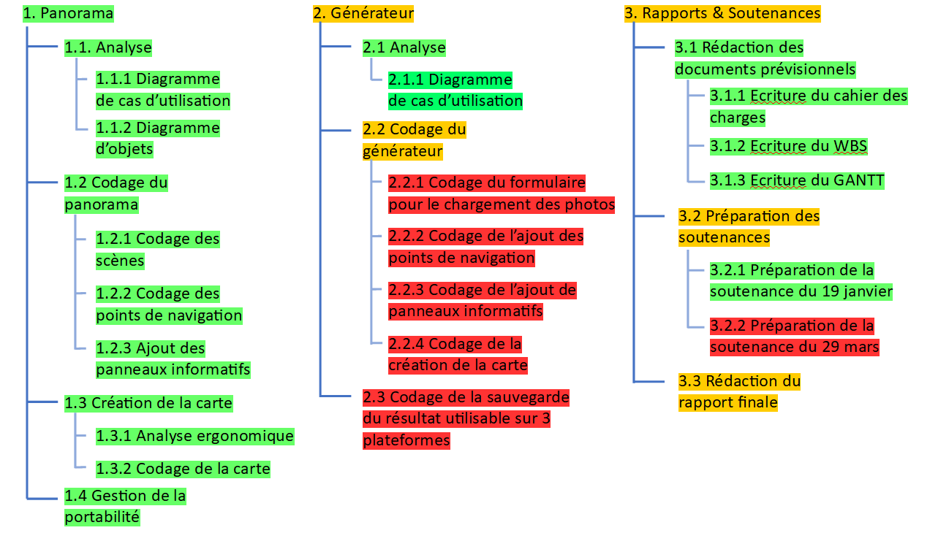
AVANCEMENT DU PROJET

